Slide 1

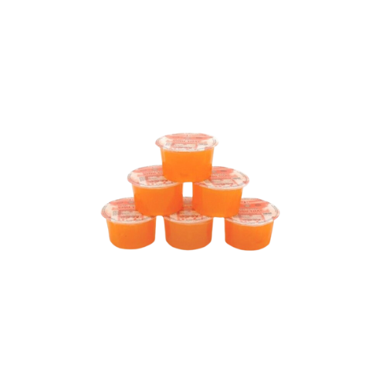
SẢN XUẤT CỒN THẠCH KHÔ
BÀI GIẢNG HUẤN LUYỆN AN TOÀN LAO ĐỘNG
BẢN QUYỀN THUỘC AN TOÀN NAM VIỆT

Slide 2
Một số vụ tai nạn trong nhà máy sản xuất cồn thạch khô
Trong ngành sản xuất cồn thạch khô, những vụ tai nạn lao động đôi khi gây ra những hậu quả nặng nề cho công nhân và doanh nghiệp. Điều này đặt ra những thách thức đặc biệt trong việc duy trì môi trường làm việc an toàn:
  Thiếu hiểu biết về quy trình
  Trang thiết bị kém chất lượng
  Sự phô trương về an toàn

Slide 3
Tóm tắt bài học
1. An toàn vệ sinh lao động đối với nhân viên vận hành máy lên men nấm để tạo ra ethanol
2. An toàn vệ sinh lao động đối với nhân viên vận hành máy lọc tạp chất dung dịch ethanol
3. An toàn vệ sinh lao động đối với nhân viên vận hành máy đun và nén áp suất để chuyển ethanol thành thể rắn

Slide 4
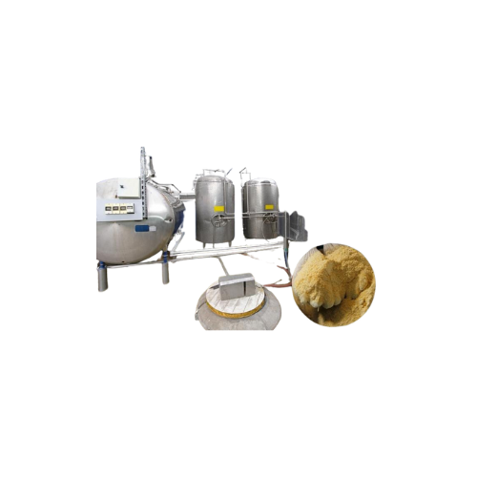
Vận hành máy lên men nấm để tạo ra ethanol
1. Đặc điểm công việc vận hành máy lên men nấm để tạo ra ethanol
Đặc điểm công việc vận hành máy lên men nấm để tạo ra ethanol đòi hỏi sự chuyên sâu và hiểu biết vững về quá trình sản xuất năng lượng từ nguồn tái tạo.
Quy trình này thường bao gồm nhiều bước kỹ thuật phức tạp, bắt đầu từ việc chuẩn bị men nấm và kết thúc với sản xuất ethanol chất lượng cao.

Slide 5
Vận hành máy lên men nấm để tạo ra ethanol
2. Các dạng tai nạn trong quá trình vận hành máy lên men nấm để tạo ra ethanol
Trong quá trình vận hành máy lên men nấm để sản xuất ethanol, có thể xảy ra các dạng tai nạn có thể ảnh hưởng đến an toàn, chất lượng sản phẩm, và hiệu suất của hệ thống.
Một trong những rủi ro chính là sự cố trong quá trình ủ men, nơi mà các yếu tố như nhiệt độ, độ ẩm, và pH cần được duy trì chặt chẽ. Nếu không kiểm soát được, sự thay đổi đột ngột trong điều kiện này có thể dẫn đến sự suy giảm đáng kể về chất lượng men và sản lượng ethanol.

Slide 6
Vận hành máy lên men nấm để tạo ra ethanol
3. Nguyên nhân gây ra tai nạn khi vận hành máy lên men nấm để tạo ra ethanol
Nguyên nhân gây ra tai nạn khi vận hành máy lên men nấm để sản xuất ethanol thường xuất phát từ một số yếu tố chủ yếu. Một trong những nguyên nhân quan trọng là thiếu hiểu biết hoặc sự chủ quan đối với quy trình.
Nhân viên không đủ hiểu biết về tính chất của men nấm hoặc không chú ý đến các thay đổi trong điều kiện môi trường có thể dẫn đến sự cố, ảnh hưởng đến chất lượng men và sản xuất ethanol.

Slide 7
Vận hành máy lên men nấm để tạo ra ethanol
4. Biện pháp phòng tránh tai nạn khi vận hành máy lên men nấm để tạo ra ethanol
Để đảm bảo an toàn và ngăn chặn tai nạn khi vận hành máy lên men nấm để sản xuất ethanol, việc thực hiện các biện pháp phòng tránh là quan trọng. Một trong những biện pháp quan trọng là thực hiện huấn luyện an toàn lao động đều đặn.
Nhân viên cần được đào tạo về tính chất của men nấm, quy trình sản xuất ethanol, và cách xử lý các tình huống khẩn cấp.

Slide 8
Vận hành máy lên men nấm để tạo ra ethanol
5. Quy định an toàn lao động khi vận hành máy lên men nấm để tạo ra ethanol
Quy định an toàn lao động khi vận hành máy lên men nấm để sản xuất ethanol đóng vai trò quan trọng trong bảo đảm môi trường làm việc an toàn và hiệu suất.
Nhân viên cần tuân thủ các quy tắc cơ bản như việc sử dụng đầy đủ trang thiết bị bảo vệ cá nhân, bao gồm khẩu trang, kính bảo hộ, và găng tay, để đảm bảo an toàn trong quá trình làm việc.

Slide 9
Vận hành máy lên men nấm để tạo ra ethanol
6. Xử lý tình huống tai nạn khẩn cấp khi vận hành máy lên men nấm để tạo ra ethanol
Trong quá trình vận hành máy lên men nấm để sản xuất ethanol, việc đối mặt với tình huống tai nạn khẩn cấp có thể xảy ra.
Để xử lý tình huống này một cách an toàn và hiệu quả, cần thiết lập các quy trình và biện pháp an toàn rõ ràng. Đầu tiên, đào tạo nhân viên về các biện pháp cứu hộ cấp độ cao và sử dụng thiết bị bảo hộ cá nhân.

Slide 10
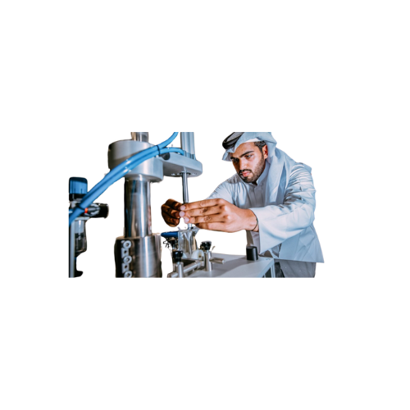
Vận hành máy lọc tạp chất dung dịch ethanol
1. Đặc điểm công việc vận hành máy lọc tạp chất dung dịch ethanol:
Vận hành máy lọc tạp chất trong dung dịch ethanol đòi hỏi sự chú ý đến nhiều khía cạnh kỹ thuật và an toàn. Quá trình này bao gồm kiểm soát áp suất, nhiệt độ, và lưu lượng chất lỏng để đảm bảo hiệu suất tối đa của máy.
Việc điều chỉnh các thông số này phải được thực hiện một cách cẩn thận để tránh nguy cơ nổ, rò rỉ hoặc hiện tượng không mong muốn xảy ra.

Slide 11
Vận hành máy lọc tạp chất dung dịch ethanol
2. Các dạng tai nạn trong quá trình vận hành máy lọc tạp chất dung dịch ethanol:
Quá trình vận hành máy lọc tạp chất dung dịch ethanol có thể đối mặt với nhiều loại tai nạn tiềm ẩn. Rò rỉ dung dịch có thể xảy ra do một số lý do, từ áp suất quá cao đến việc thiếu bảo dưỡng định kỳ.
Tai nạn này không chỉ gây mất mát về nguyên vật liệu mà còn có thể gây nguy hiểm cho nhân viên và môi trường xung quanh.

Slide 12
Vận hành máy lọc tạp chất dung dịch ethanol
3. Nguyên nhân gây ra tai nạn khi vận hành máy lọc tạp chất dung dịch ethanol:
Có nhiều nguyên nhân có thể gây ra tai nạn khi vận hành máy lọc tạp chất dung dịch ethanol.
Một trong những nguyên nhân chính là thiếu hiểu biết hoặc huấn luyện không đầy đủ về quy trình vận hành. Nhân viên cần phải hiểu rõ về cách thức hoạt động của máy móc, cũng như các nguy cơ tiềm ẩn và biện pháp an toàn cần áp dụng.

Slide 13
Vận hành máy lọc tạp chất dung dịch ethanol
4. Biện pháp phòng tránh tai nạn khi vận hành máy lọc tạp chất dung dịch ethanol:
Để đảm bảo an toàn cho quá trình vận hành máy lọc tạp chất dung dịch ethanol, việc thực hiện các biện pháp phòng tránh là cực kỳ quan trọng. Quan trắc môi trường lao động chính là yếu tố quyết định để phòng tránh tai nạn.
Việc cài đặt hệ thống quan trắc chính xác và đầy đủ để theo dõi áp suất, nhiệt độ, lưu lượng và chất lượng sản phẩm là không thể thiếu. Điều này giúp phát hiện sớm bất kỳ biến đổi nào trong quá trình vận hành, từ đó ngăn chặn các vấn đề tiềm ẩn có thể gây nguy hiểm.

Slide 14
Vận hành máy lọc tạp chất dung dịch ethanol
5. Quy định an toàn lao động khi vận hành máy lọc tạp chất dung dịch ethanol:
Quy định an toàn lao động khi vận hành máy lọc tạp chất dung dịch ethanol là trọng tâm của mọi hoạt động sản xuất. Các nhân viên phải tuân thủ nghiêm ngặt các quy tắc an toàn được đề ra bởi cơ quan quản lý và doanh nghiệp.
Đầu tiên và quan trọng nhất, việc sử dụng thiết bị bảo hộ cá nhân là bắt buộc, bao gồm khẩu trang, kính bảo hộ, găng tay và áo bảo hộ.

Slide 15
Vận hành máy lọc tạp chất dung dịch ethanol
6. Xử lý tình huống tai nạn khẩn cấp khi vận hành máy lọc tạp chất dung dịch ethanol:
Xử lý tình huống tai nạn khẩn cấp trong quá trình vận hành máy lọc tạp chất dung dịch ethanol đòi hỏi sự nhanh nhẹn và kiến thức an toàn.
Trước hết, việc bảo vệ bản thân và nhóm là ưu tiên hàng đầu. Ngay khi xảy ra sự cố, việc thông báo cho người quản lý và yêu cầu cứu hộ là cần thiết.

Slide 16
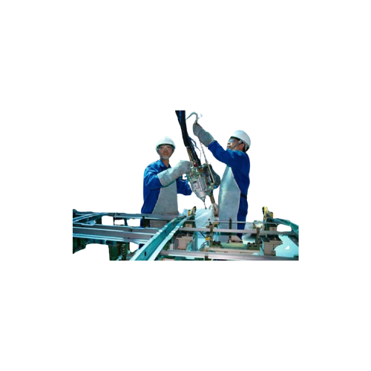
Vận hành máy đun và nén áp suất để chuyển ethanol thành thể rắn
1. Đặc điểm công việc vận hành máy đun và nén áp suất để chuyển ethanol thành thể rắn
Việc vận hành máy đun và nén áp suất để chuyển ethanol thành thể rắn đòi hỏi sự hiểu biết sâu rộng về quy trình và kỹ thuật.
Quá trình này bắt đầu với việc đun ethanol trong một hệ thống đóng, đảm bảo điều kiện nhiệt độ và áp suất lý tưởng để đạt được trạng thái chất lỏng. Khi đủ nhiệt độ và áp suất, ethanol chuyển từ dạng lỏng sang hơi và sau đó được nén áp suất để trở thành thể rắn.

Slide 17
Vận hành máy đun và nén áp suất để chuyển ethanol thành thể rắn
2. Các dạng tai nạn trong quá trình vận hành máy đun và nén áp suất để chuyển ethanol thành thể rắn
Quá trình vận hành máy đun và nén áp suất để chuyển ethanol thành thể rắn có thể đối mặt với một số dạng tai nạn đáng chú ý.
Một trong những rủi ro chính đến từ việc quản lý áp suất và nhiệt độ không chính xác. Nếu không kiểm soát được áp suất, có thể xảy ra sự cố nổ hoặc rò rỉ, tiềm ẩn nguy cơ về an toàn cho người vận hành và môi trường xung quanh.

Slide 18
Vận hành máy đun và nén áp suất để chuyển ethanol thành thể rắn
3. Nguyên nhân gây ra tai nạn khi vận hành máy đun và nén áp suất để chuyển ethanol thành thể rắn
Tai nạn khi vận hành máy đun và nén áp suất để chuyển ethanol thành thể rắn có nguồn gốc từ một số nguyên nhân chính.
Một trong những nguyên nhân quan trọng nhất là việc thiếu hiểu biết sâu rộng về quá trình và công nghệ đằng sau hoạt động này. Sự thiếu sót trong việc hiểu rõ về cách máy móc hoạt động, cũng như không đủ kiến thức về quy trình điều khiển nhiệt độ và áp suất có thể dẫn đến sai sót trong vận hành.

Slide 19
Vận hành máy đun và nén áp suất để chuyển ethanol thành thể rắn
4. Biện pháp phòng tránh tai nạn khi vận hành máy đun và nén áp suất để chuyển ethanol thành thể rắn
Để đảm bảo an toàn trong quá trình vận hành máy đun và nén áp suất chuyển ethanol thành thể rắn, việc thực hiện các biện pháp phòng tránh là vô cùng quan trọng. Trước hết, cần đảm bảo rằng người vận hành có đủ kiến thức về quá trình và các thiết bị liên quan.
Đào tạo và huấn luyện định kỳ về an toàn và quy trình là cần thiết để họ có thể nhận biết, đánh giá và xử lý tình huống nguy hiểm một cách chính xác.

Slide 20
Vận hành máy đun và nén áp suất để chuyển ethanol thành thể rắn
5. Quy định an toàn lao động khi vận hành máy đun và nén áp suất để chuyển ethanol thành thể rắn
Quy định an toàn lao động trong quá trình vận hành máy đun và nén áp suất để chuyển ethanol thành thể rắn là một phần quan trọng để đảm bảo an toàn cho nhân viên thực hiện công việc.
Trước hết, việc đảm bảo rằng tất cả nhân viên được đào tạo về an toàn và quy trình là bước quan trọng. Họ cần hiểu rõ về các nguy cơ tiềm ẩn, cách sử dụng đúng trang thiết bị bảo hộ cá nhân và biết cách ứng phó với tình huống khẩn cấp.

Slide 21
Vận hành máy đun và nén áp suất để chuyển ethanol thành thể rắn
6. Xử lý tình huống tai nạn khẩn cấp khi vận hành máy đun và nén áp suất để chuyển ethanol thành thể rắn
Xử lý tình huống tai nạn khẩn cấp khi vận hành máy đun và nén áp suất để chuyển ethanol thành thể rắn đòi hỏi sự kỹ năng và sẵn sàng.
Trong trường hợp có sự cố, việc đảm bảo an toàn cho mọi người là ưu tiên hàng đầu. Đầu tiên, cần kích hoạt kế hoạch sơ tán ngay lập tức để di chuyển mọi người ra khỏi vùng nguy hiểm.

Slide 22
Cảm ơn các bạn đã theo dõi
Mọi thắc mắc về bài giảng xin liên hệ với chúng tôi theo thông tin bên dưới:
CÔNG TY TNHH HUẤN LUYỆN AN TOÀN VÀ QUAN TRẮC MÔI TRƯỜNG NAM VIỆT (AN TOÀN NAM VIỆT)
Địa chỉ: Lầu 2, số 655 Đường Điện Biên Phủ, Phường 25, Quận Bình Thạnh, Thành phố Hồ Chí Minh, Việt Nam
Hotline 0908.111.791
Website https://antoannamviet.com/
Email: Lienhe@antoannamviet.com

